Slide 1

OSINT

Slide 2
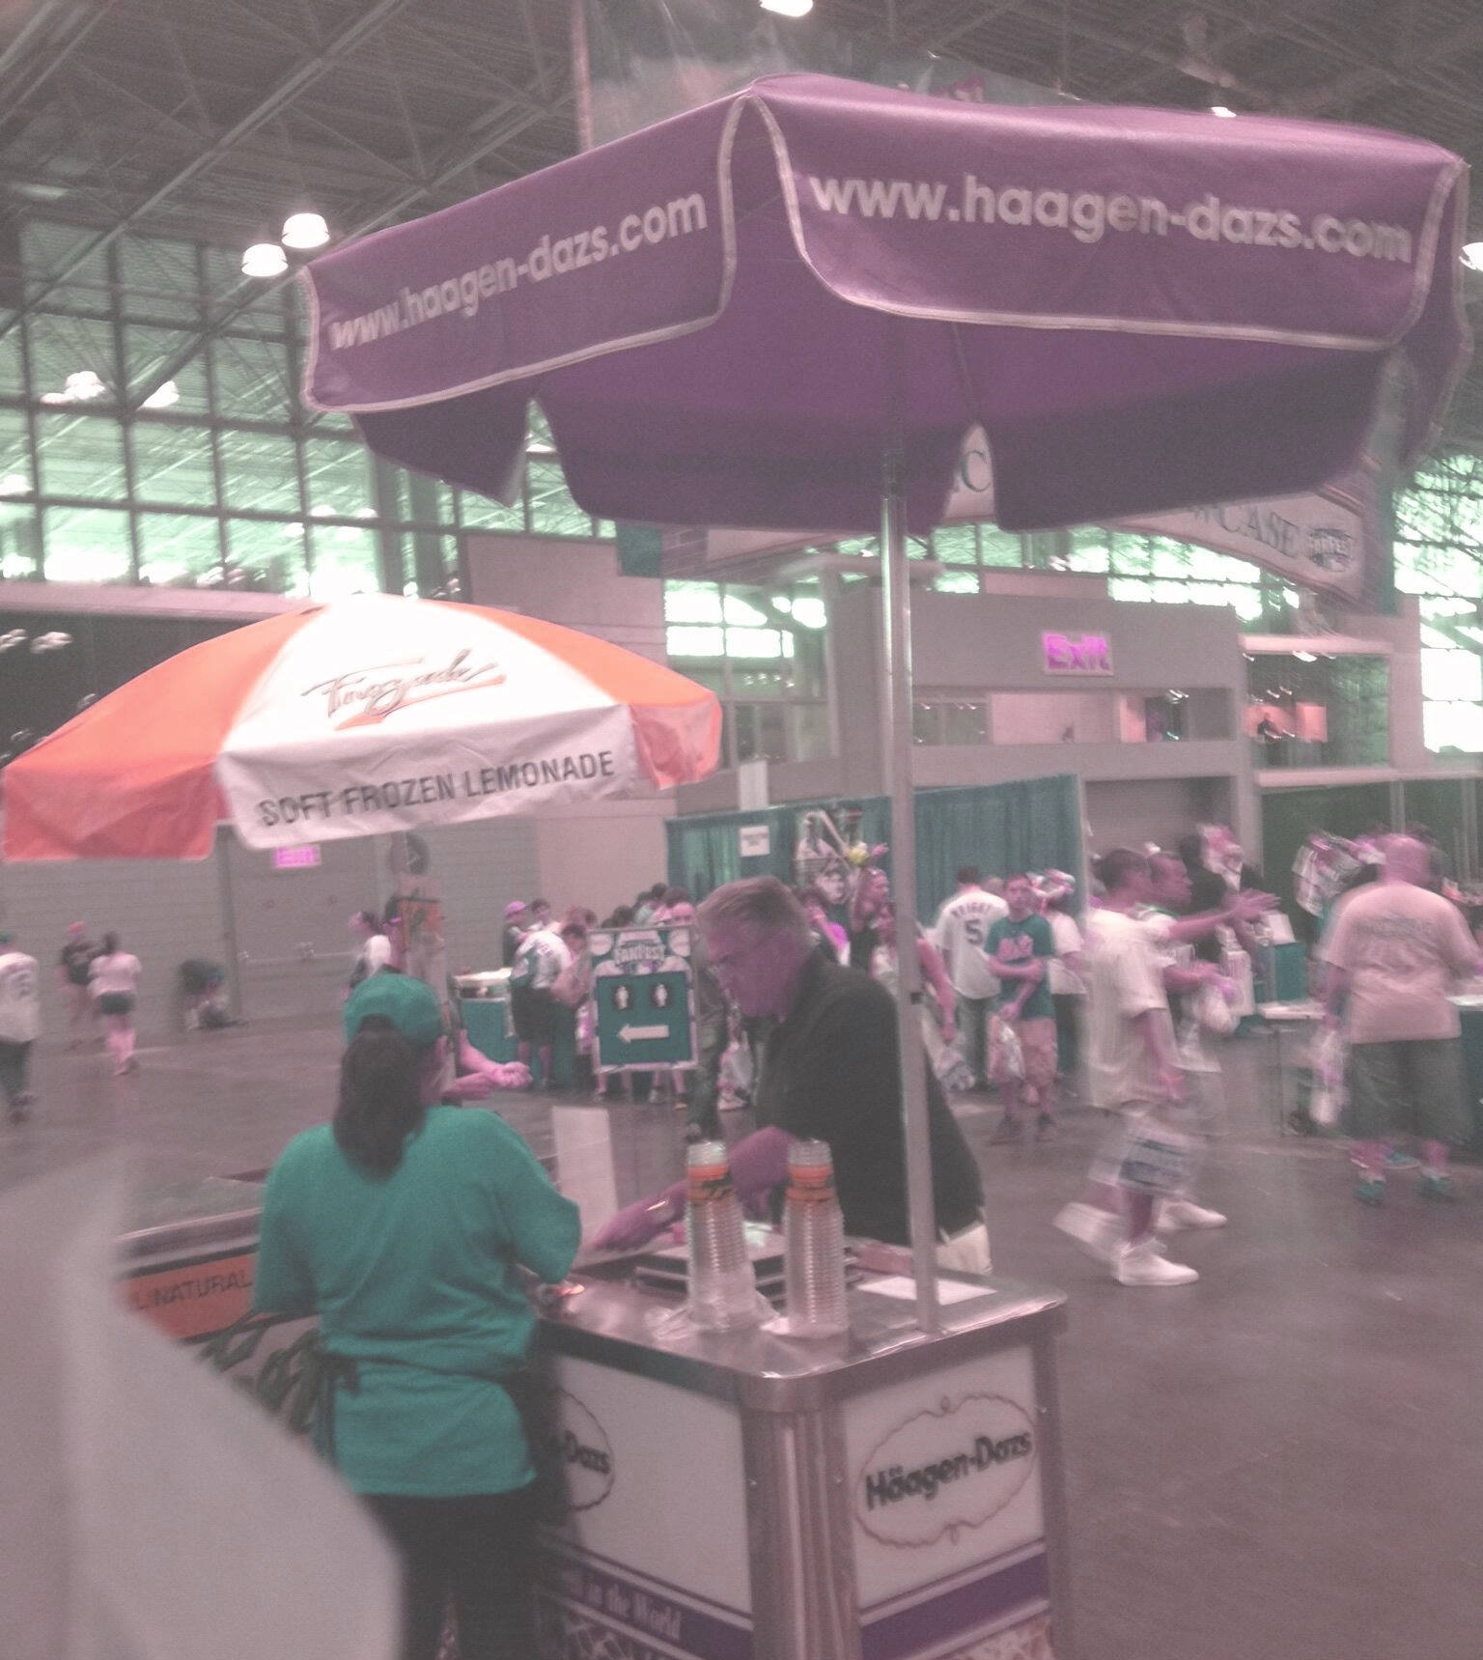
Manhunt #1
My dad is pissed off! He was told by my mother NOT to buy ice cream but he did anyway when she wasn't looking.
Someone posted this picture on the internet and my mother saw it, man, he is in so much trouble!
I want to know WHO posted this picture, let's hunt this guy down!

Slide 3
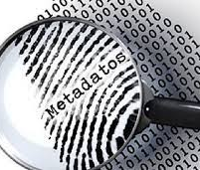
Exiftool
Es un software de código abierto que nos permite leer y manipular metadatos (datos EXIF) de imágenes, audios y vídeos.
Notes:
Por ejemplo, estos son algunos de los metadatos de un vídeo que podríamos conocer gracias a esta herramienta:
La hora y la fecha en la que se ha grabado.
La marca y el modelo del dispositivo que se ha usado.
Los parámetros de exposición.
La geoposición (en el caso de que se haya grabado con el GPS activo).
ExifTool es una herramienta bastante conocida por investigadores, periodistas, o incluso fotógrafos (estos últimos la usan entre otras cosas para editar los metadatos y clasificar mejor sus fotografías).
Por si no lo tienes muy claro, los metadatos o datos EXIF (Exchangeable Image File) son datos que nos dan información muy detallada sobre fotografías, vídeos y audios digitales.
Por lo tanto, sí, equivalen a vigilancia y debemos saber cómo acceder a ellos para:
Recabar información valiosa para una investigación: pueden ayudarte a situar un evento o una persona en el tiempo y el espacio, conocer la cámara o el teléfono con el que se ha tomado una imagen, y en definitiva, hacerte con datos que puedan arrojar luz al caso en el que estés trabajando.
Borrar tus propios datos: como investigador debes mantener tu información personal lo más oculta posible y evitar dejar huellas que puedan comprometerte.

Slide 4
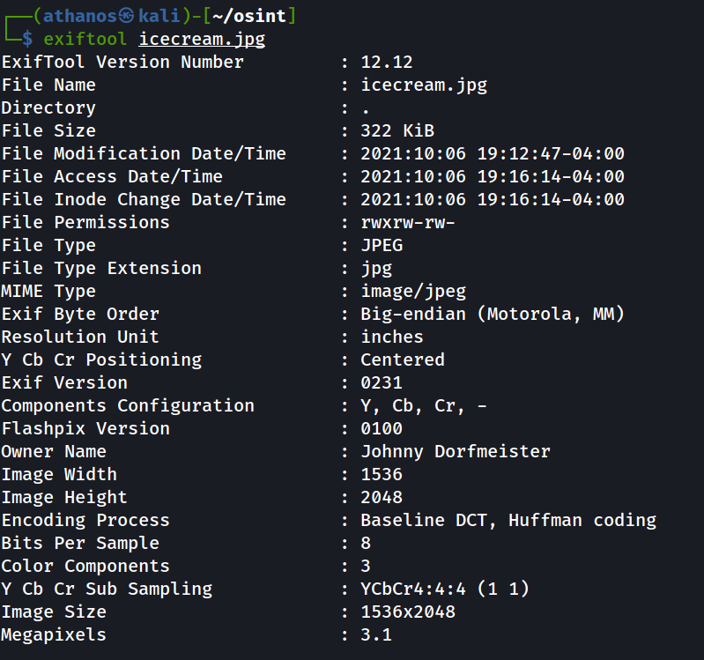

Slide 5

Munhunt #2
Ah, now you know his name, good. Can you tell me the name of his last employer?

Slide 6
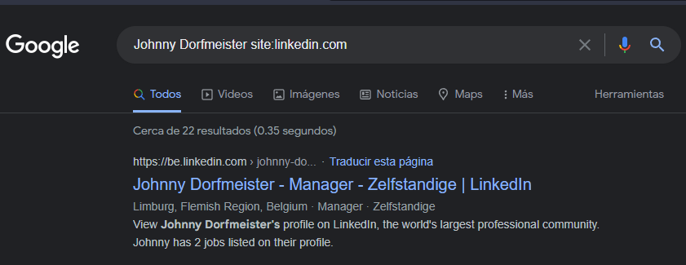
Google Dorks
Los dorks son códigos que al escribirlos en la caja de búsqueda de Google te permiten encontrar información de forma más específica.
Notes:
Realmente, dork significa algo así como “descuidado” en inglés. Y, bien pensado, tiene todo el sentido del mundo que estos operadores de Google se llamen así, ya que con ellos puedes obtener información que se ha subido a la red sin pensar demasiado en la seguridad.

Slide 7
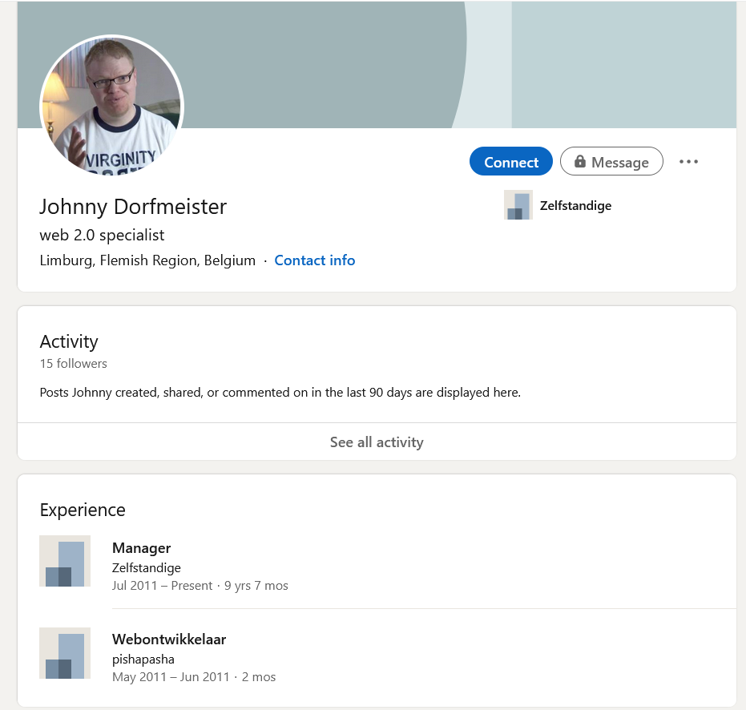

Slide 8
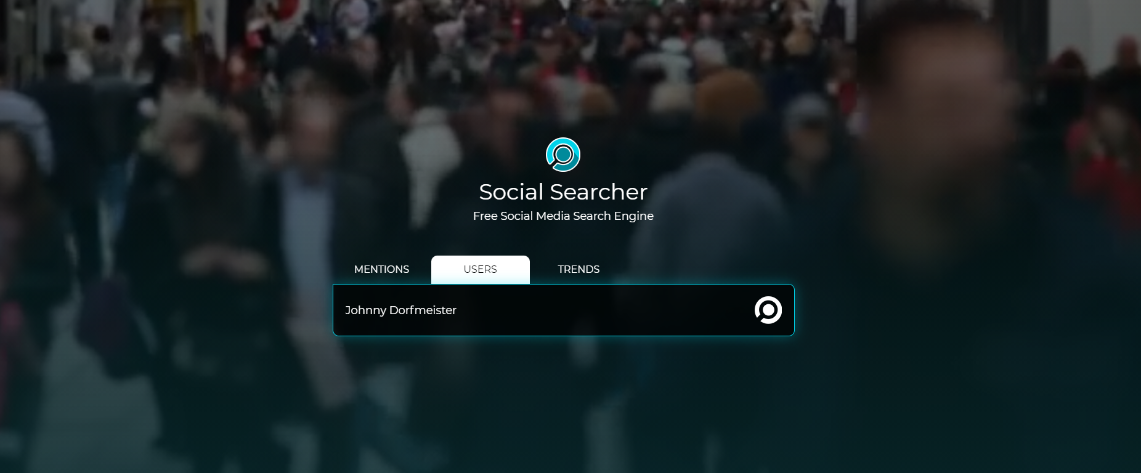

Slide 9
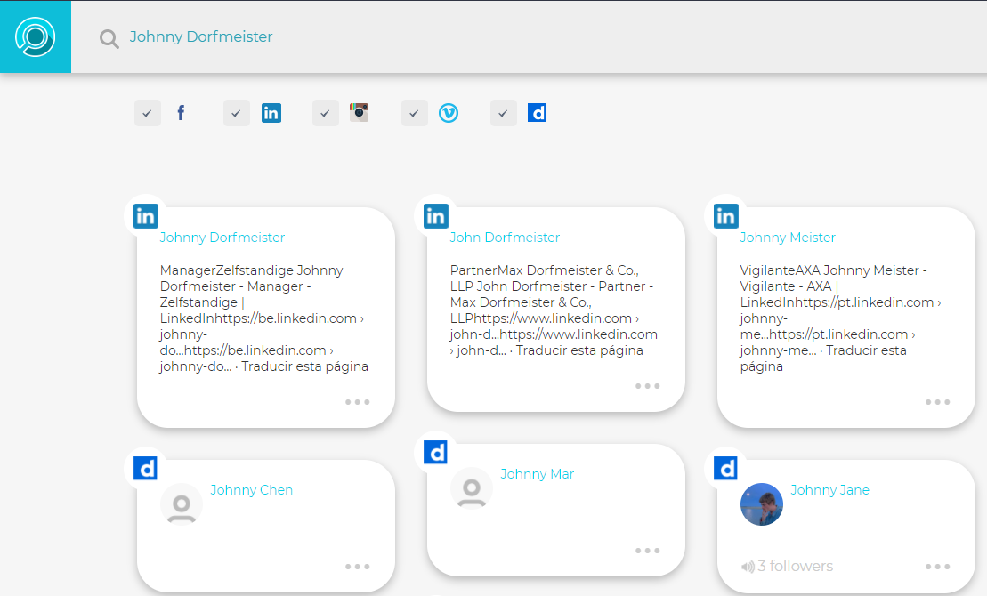

Slide 10
Munhunt #3
Ah, now you know his name, good. Can you tell me his favorite food?

Slide 11
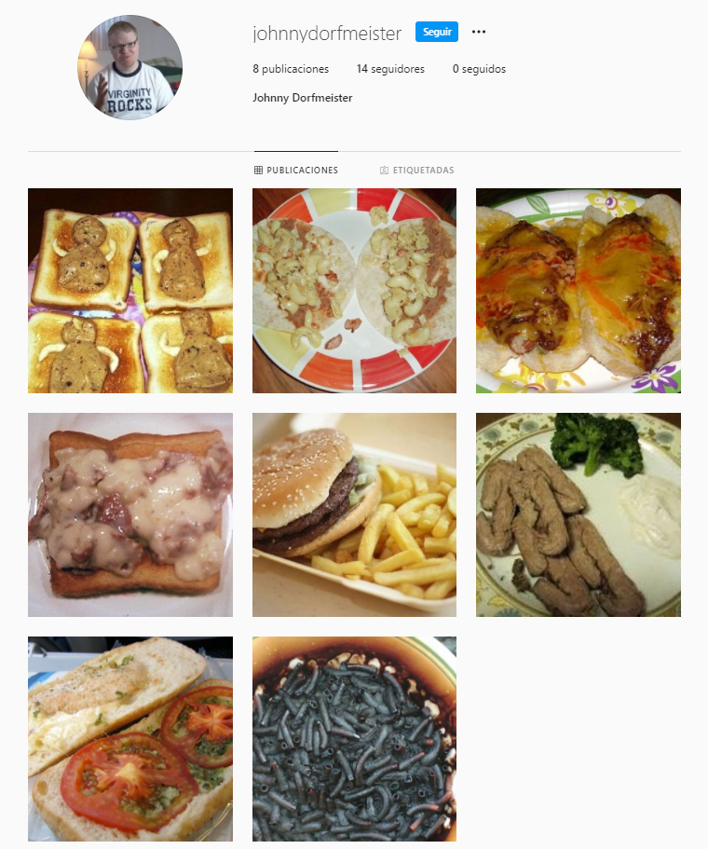
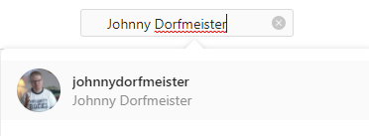

Slide 12
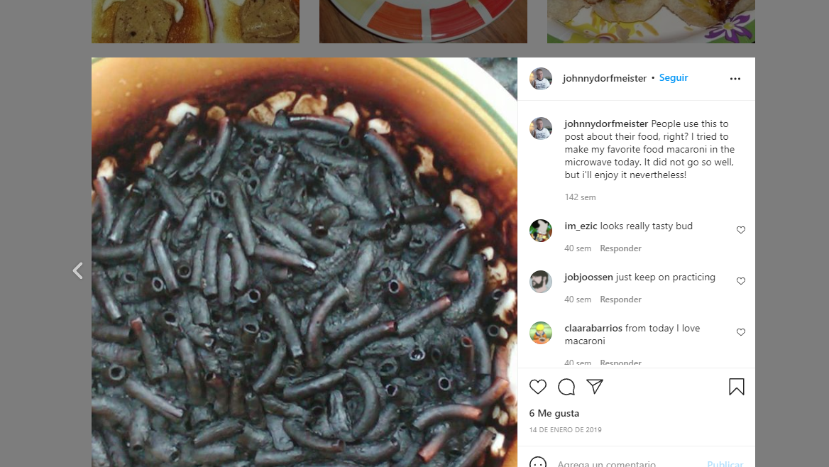

Slide 13
Munhunt #4
What is he talking about with that deleted page on his twitter account? can you retrieve it somehow?

Slide 14


Slide 15
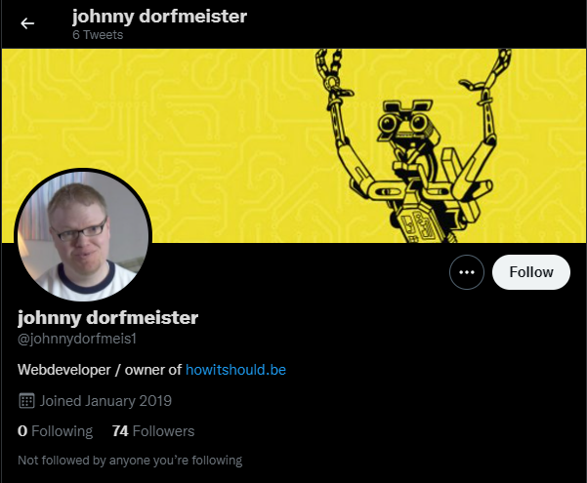

Slide 16
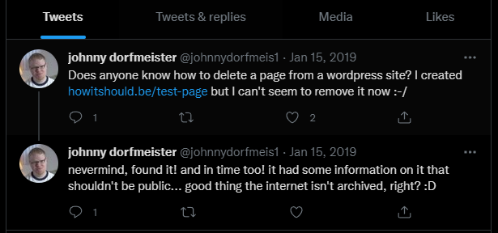

Slide 17
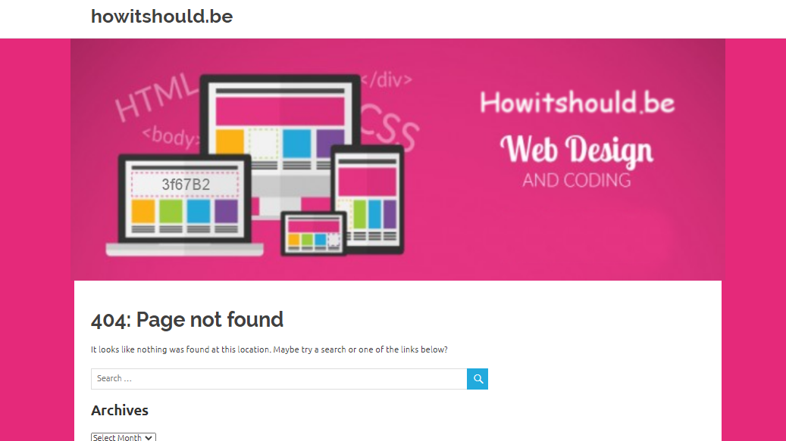

Slide 18
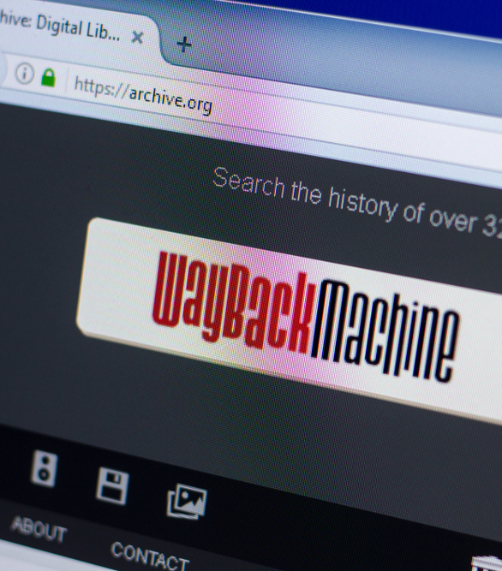
Wayback Machine
Nos permite tener acceso a versiones antiguas de webs, y en el caso de que estas hayan desaparecido o borrado de la WWW, siempre podemos encontrar una copia.
Además de ayudarnos a recuperar versiones antiguas, nos puede servir para añadir una url que queramos guardar por los motivos que sean.

Slide 19
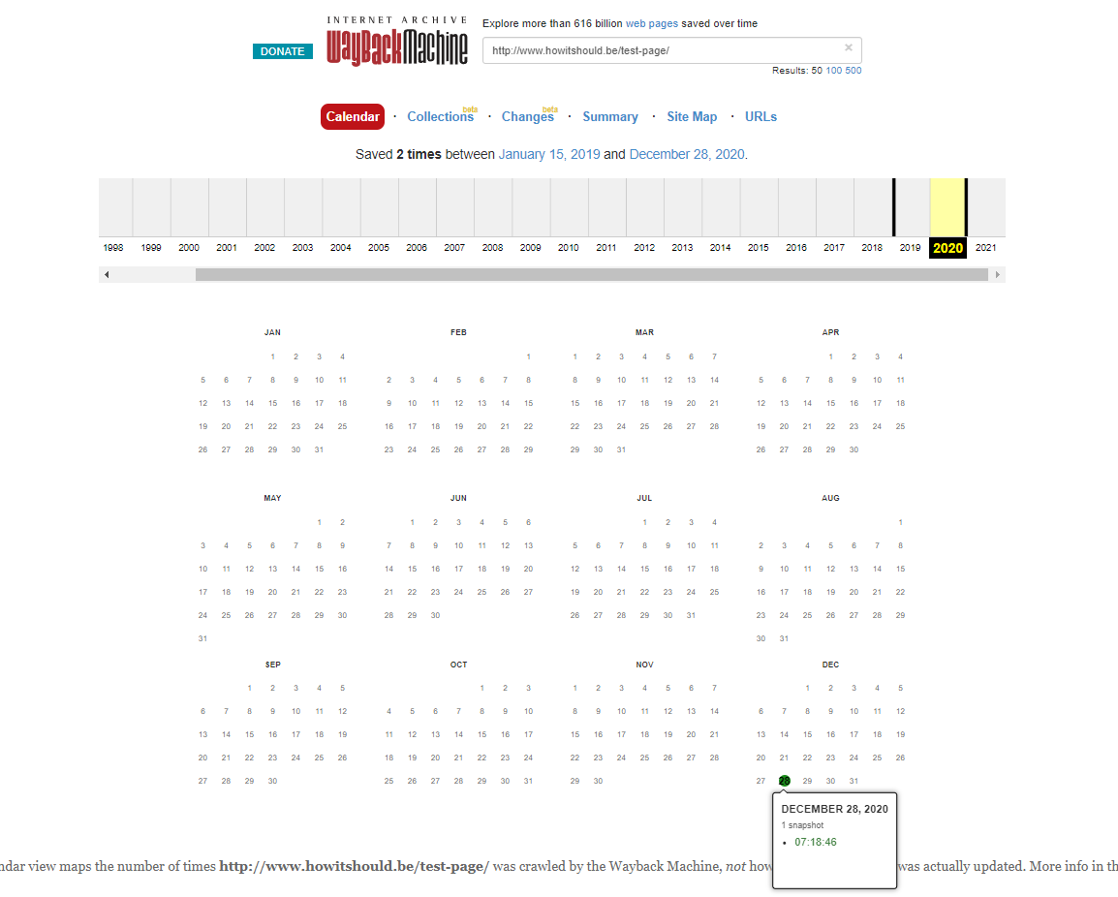

Slide 20
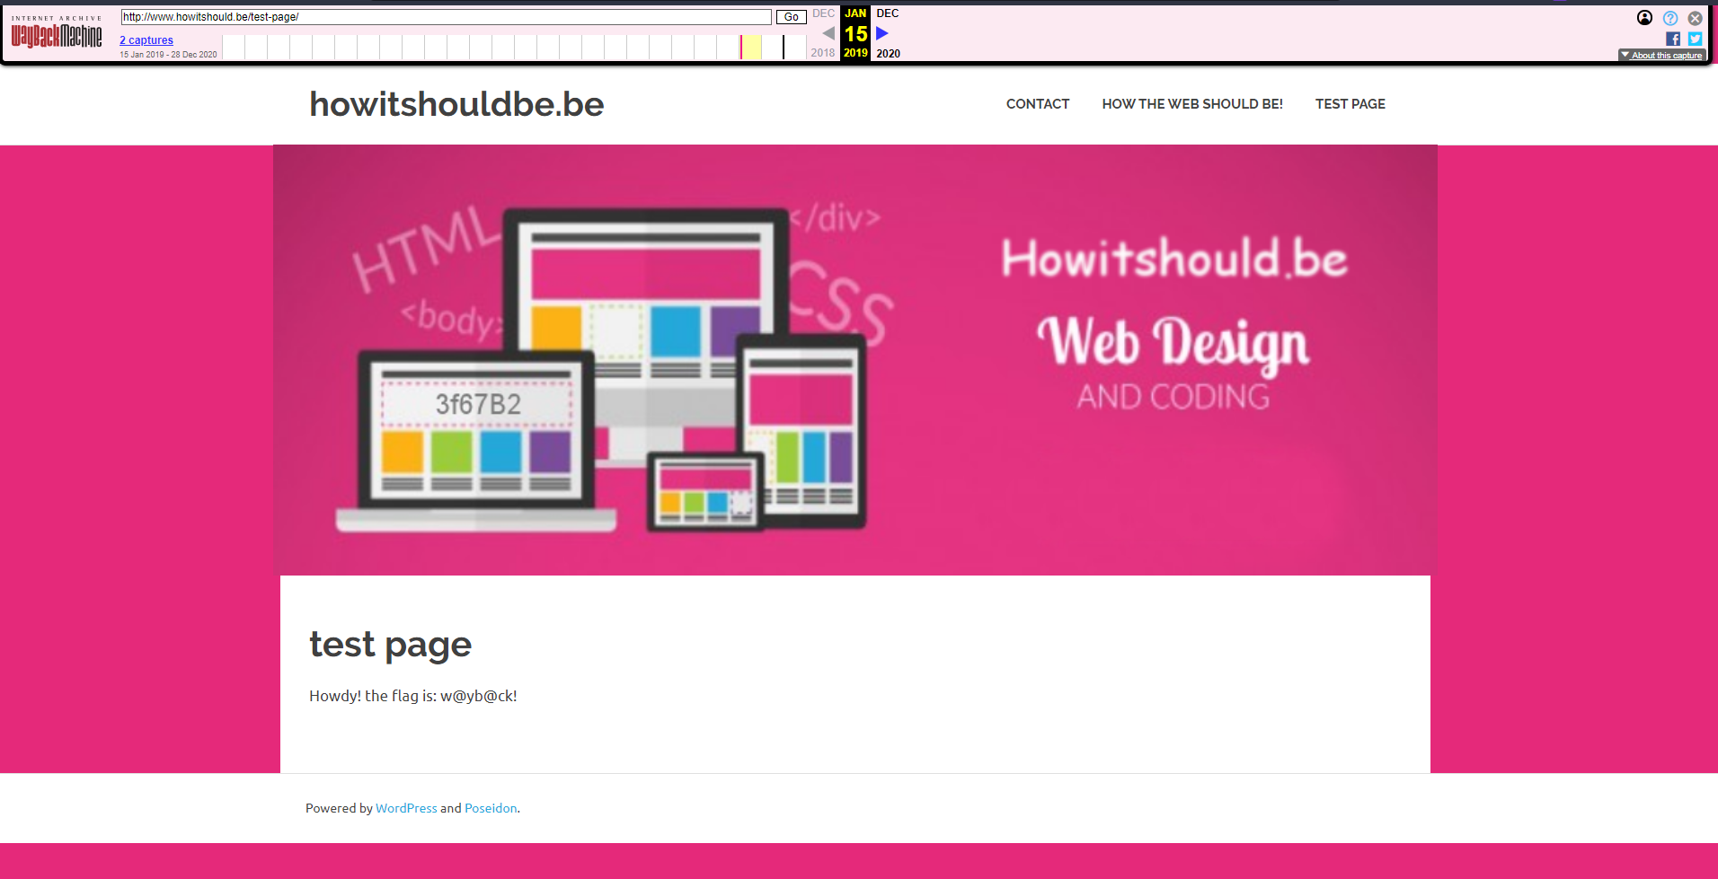

Slide 21
Munhunt #5
So he's a webdesigner huh? I wonder what his customers have to say about his work. In english please!

Slide 22
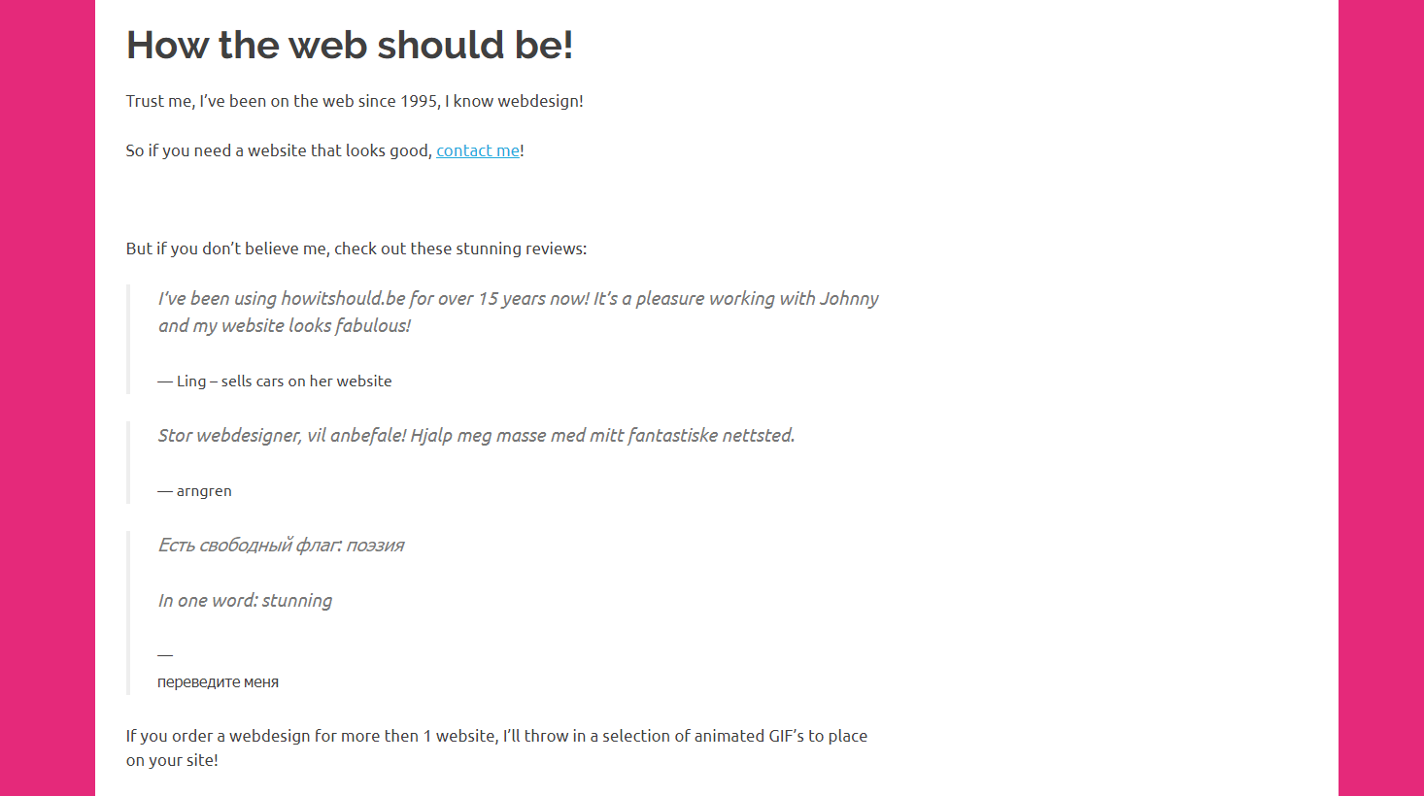

Slide 23
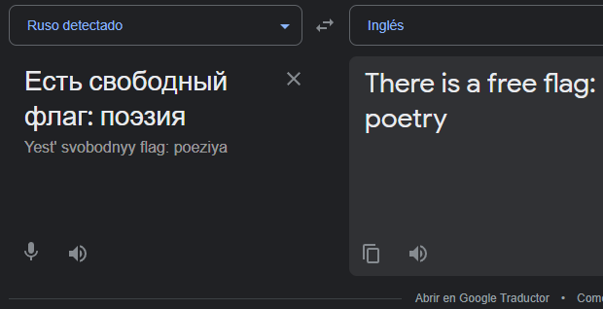

Slide 24
Munhunt #6
Can you tell me where he lives? Then I can drop some kind words in his mailbox!

Slide 25
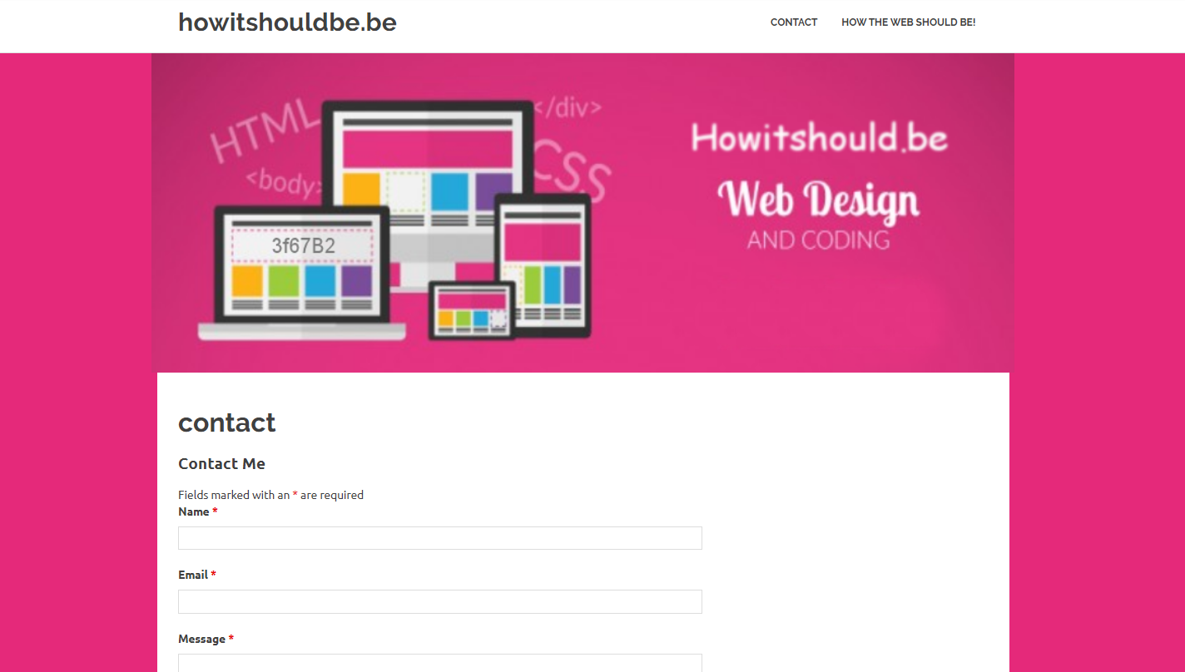

Slide 26
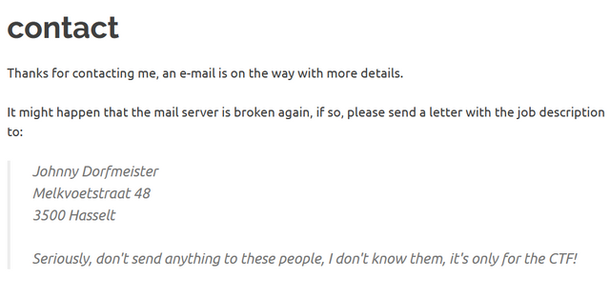

Slide 27
Munhunt #7
So now you know where he lives, can you tell me what was written on his wall in 2013?

Slide 28
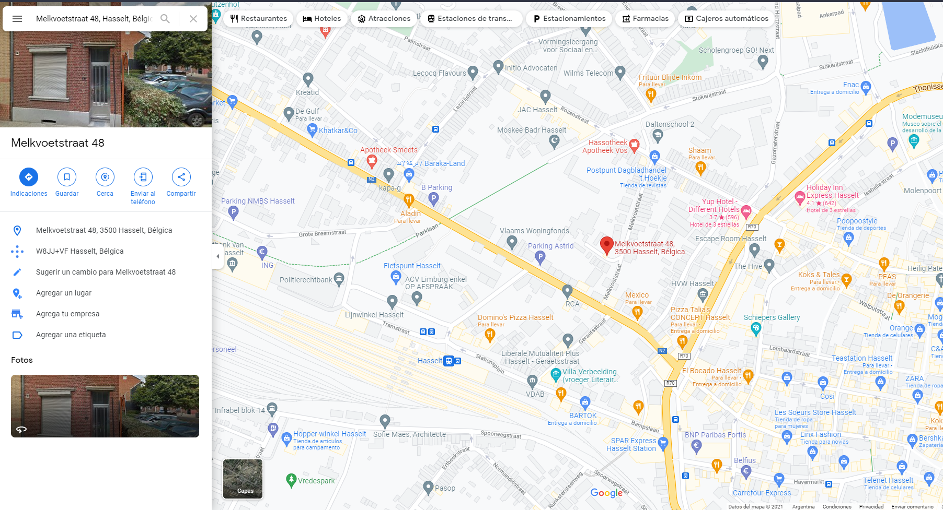

Slide 29
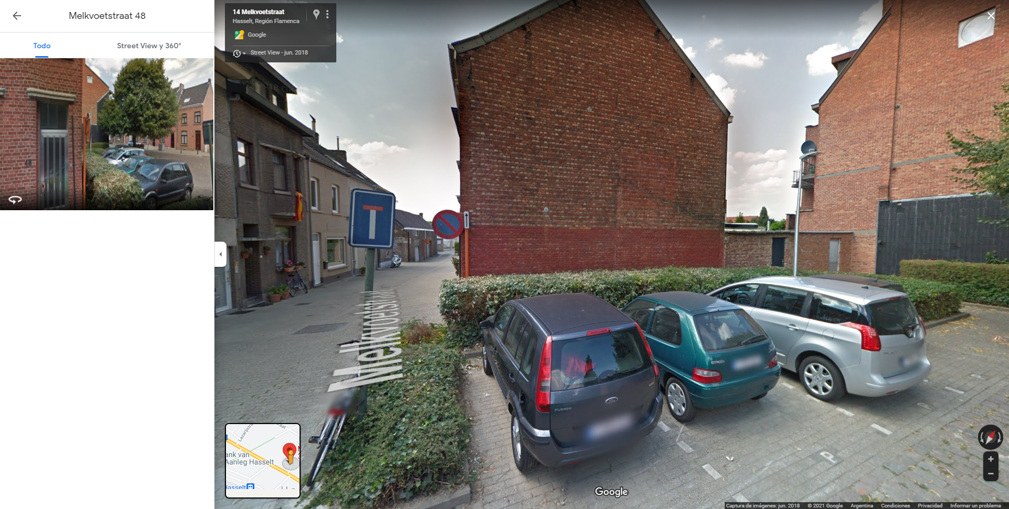

Slide 30
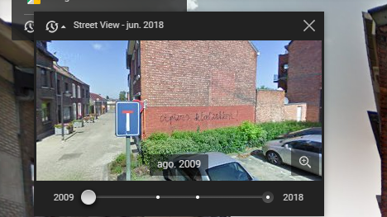

Slide 31
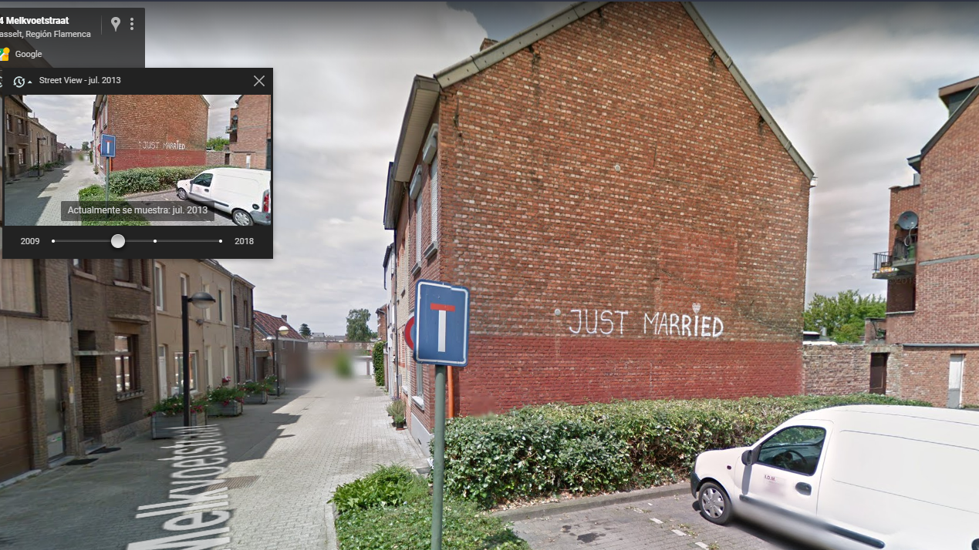

Slide 32
Munhunt #8

Slide 33
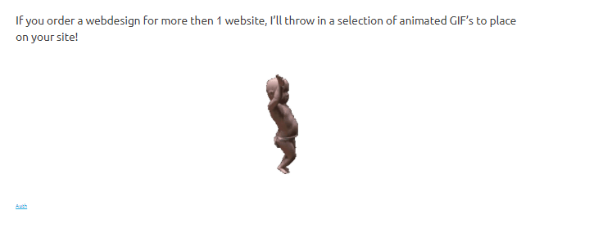

Slide 34
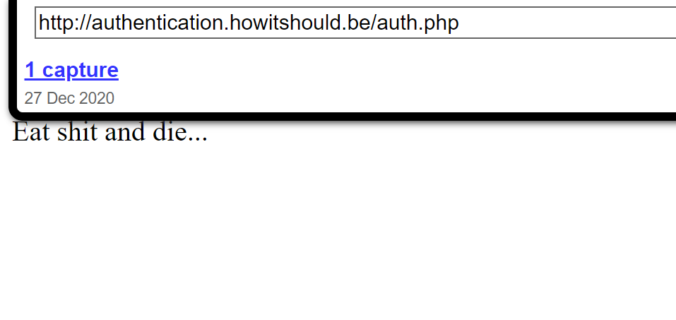

Slide 35
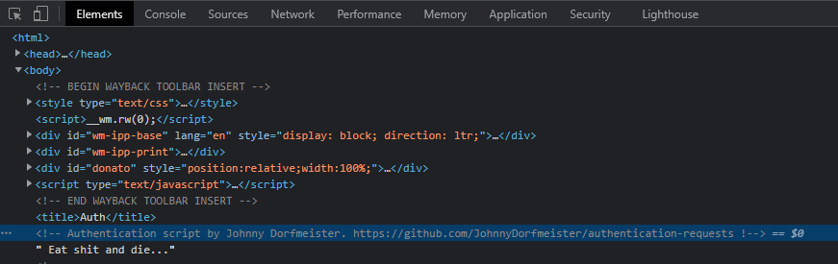

Slide 36
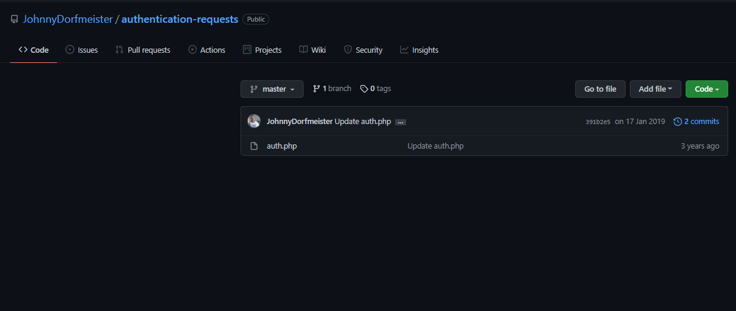

Slide 37
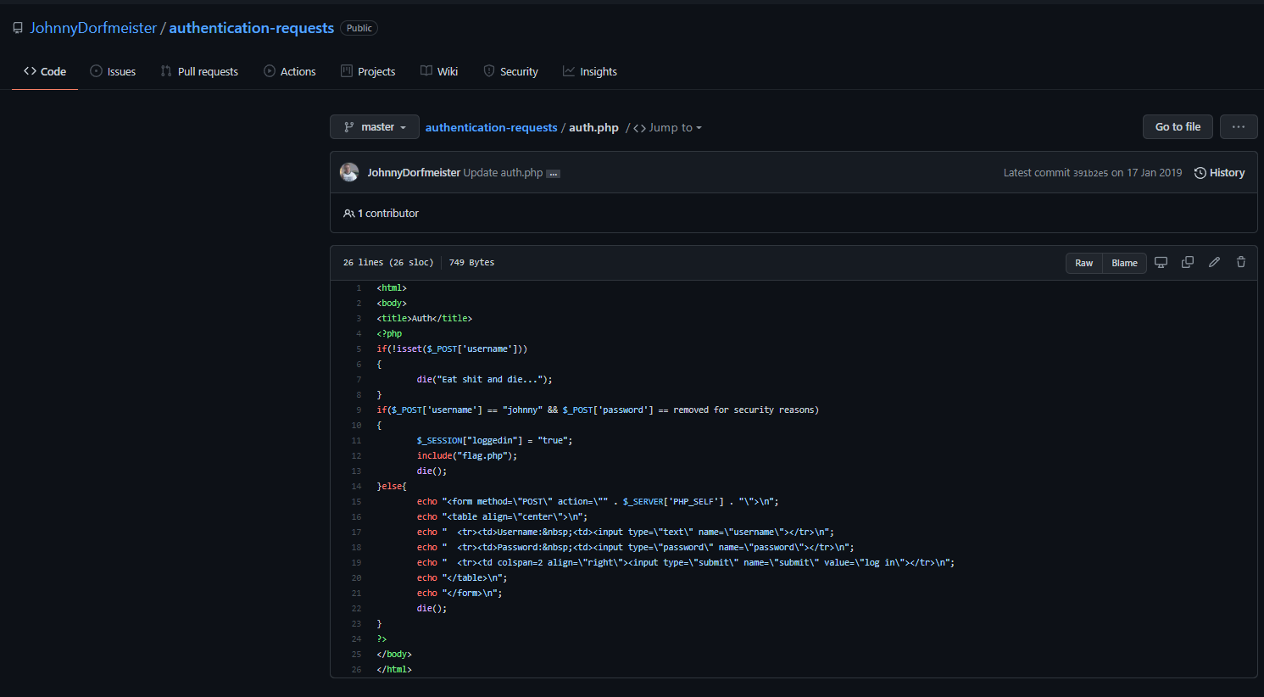

Slide 38
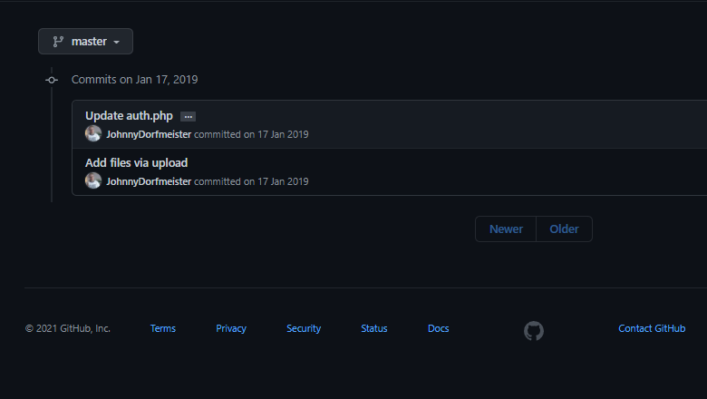

Slide 39
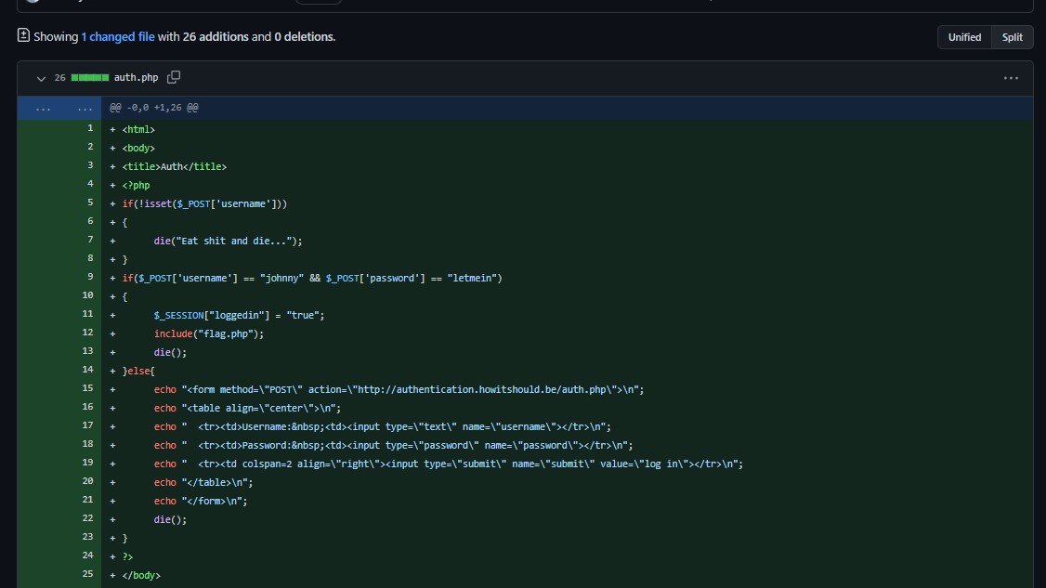

Slide 40
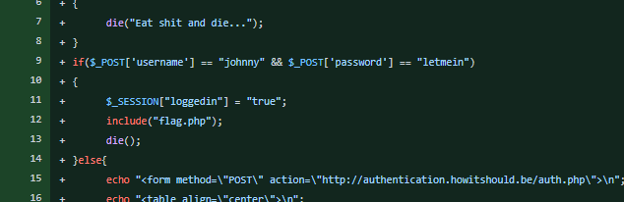

Slide 41
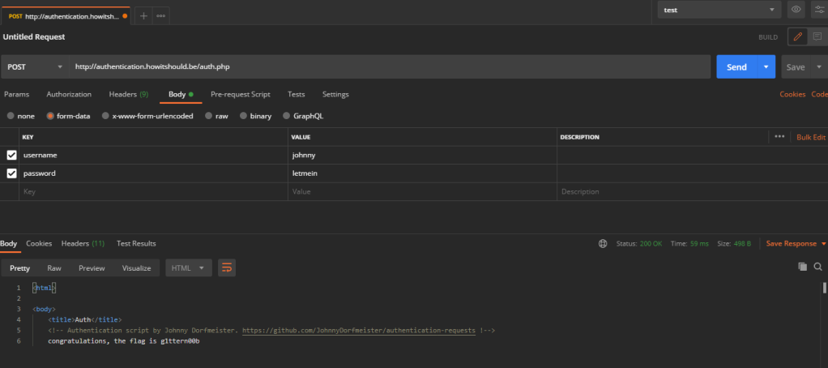

Slide 42

Dudas y preguntas

Slide 43

Extra!

Slide 44
Visit Limburg
I'm supposed to meet up with my buddy who supplies me with Twilight cd's but he's very cryptic about the meeting location.
He told me he will meet under a bridge that sits in the middle of a triangle of 3 locations.
The first two locations are the two mineshafts of the coalmines in the province that are the furthest appart from each other.
The third location is where the provided (hazy) picture was taken
Please provide the date that was written under the bridge in 2013

Slide 45
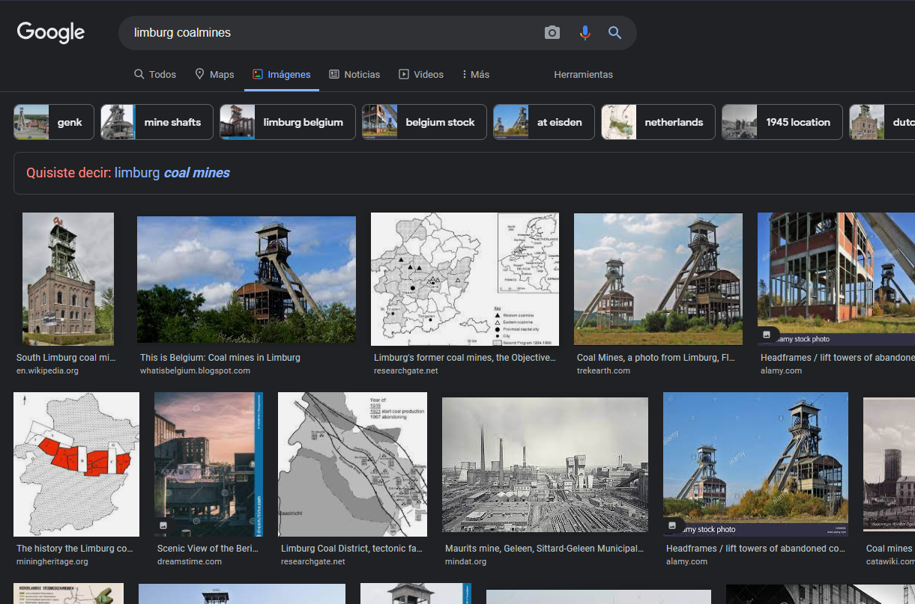

Slide 46
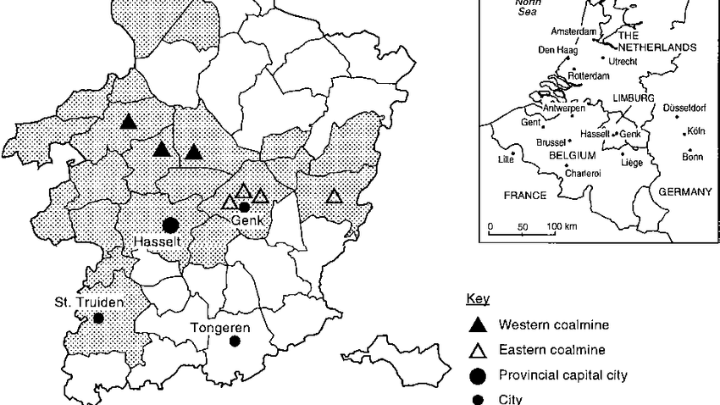

Slide 47
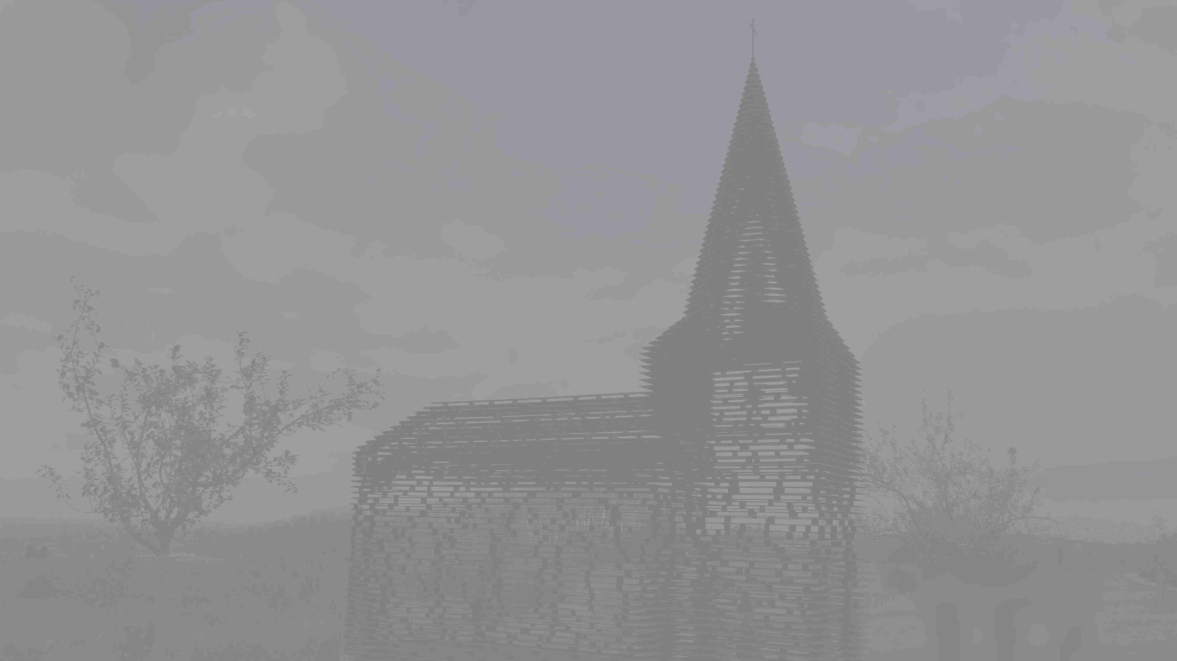

Slide 48
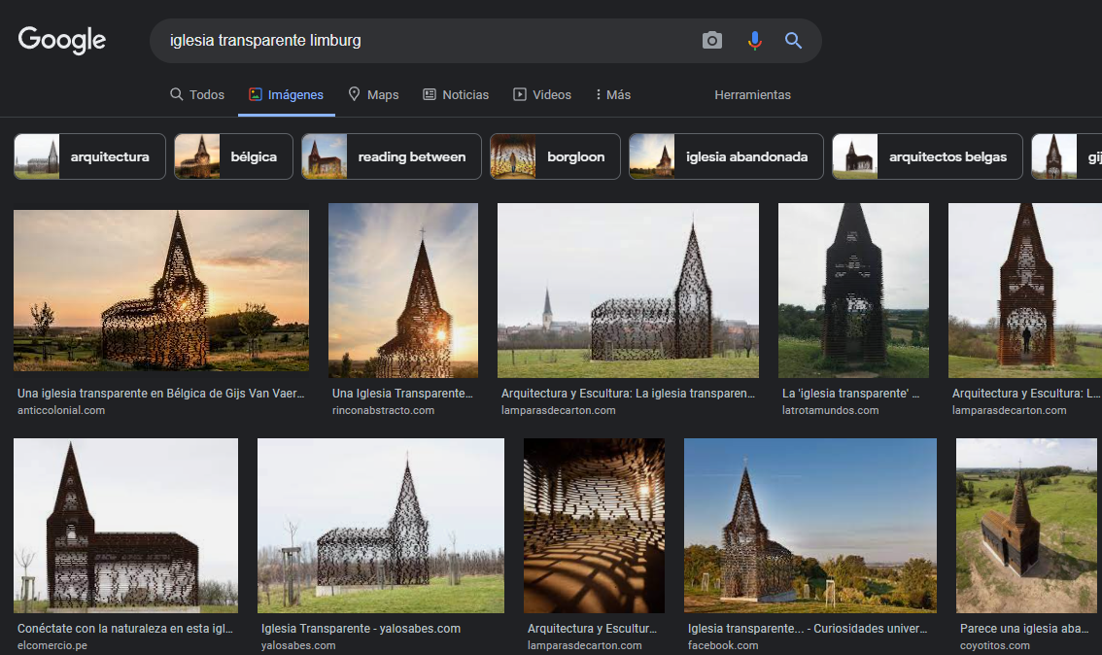

Slide 49
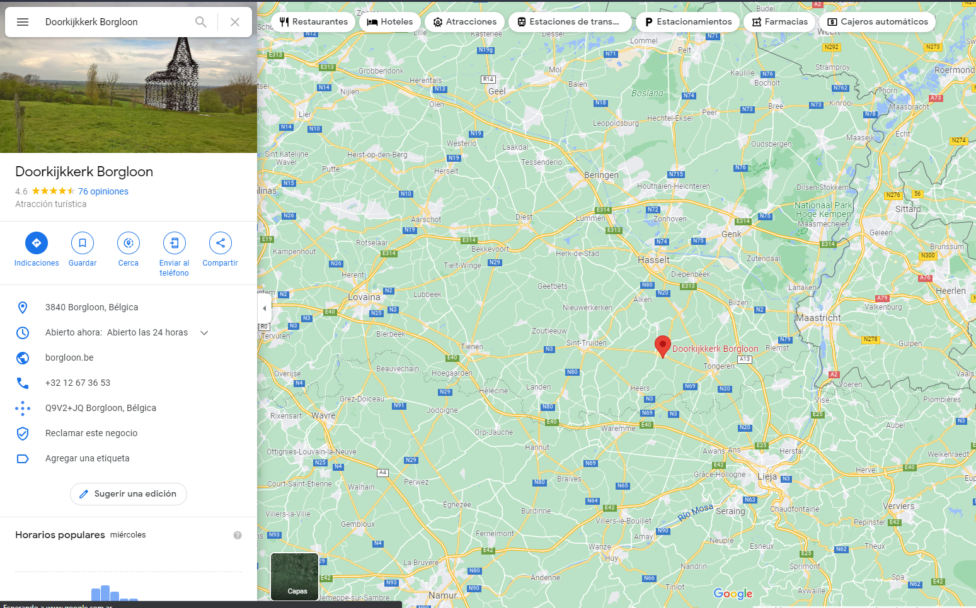

Slide 50
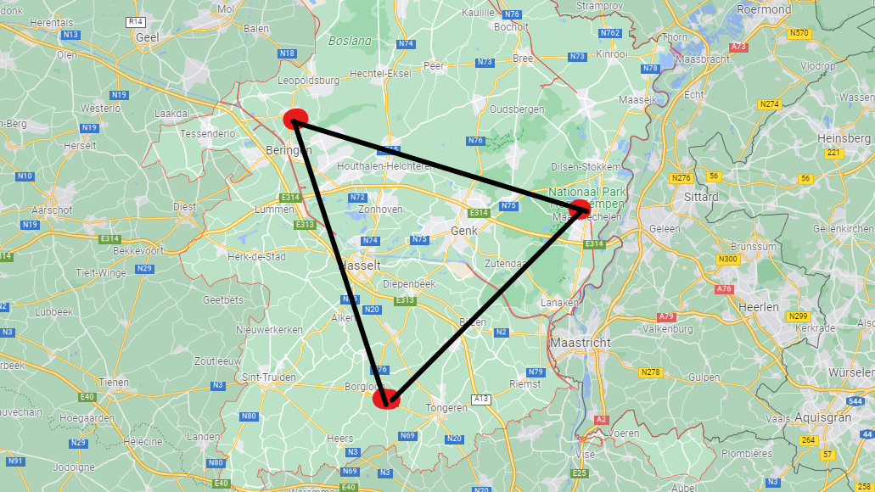

Slide 51
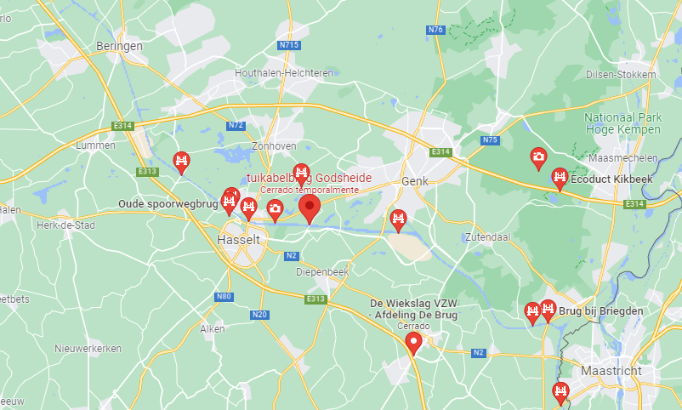

Slide 52
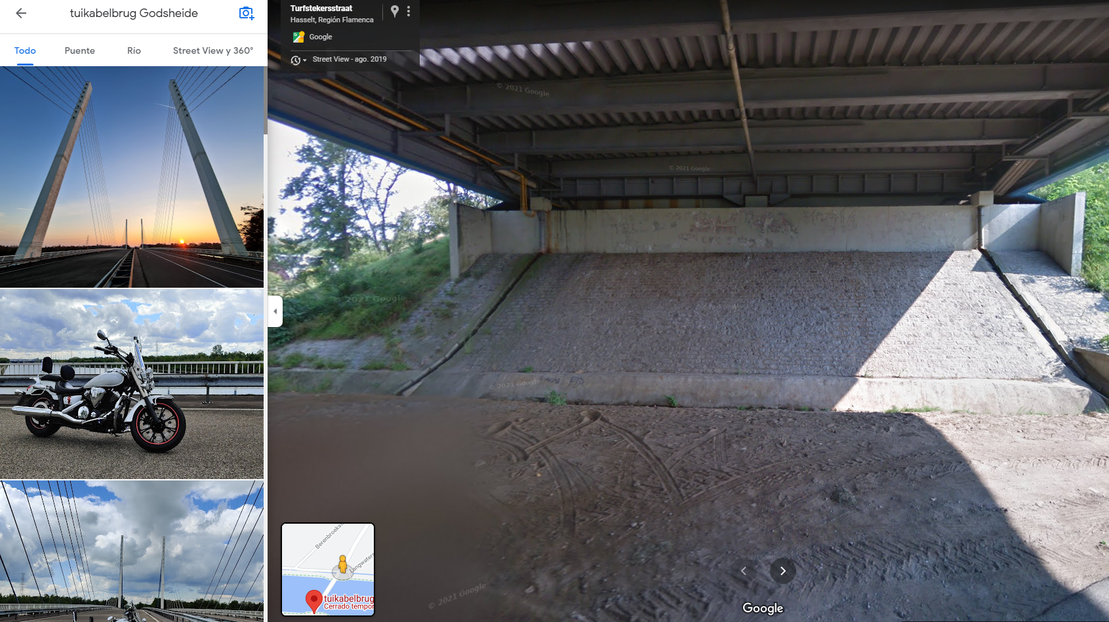

Slide 53
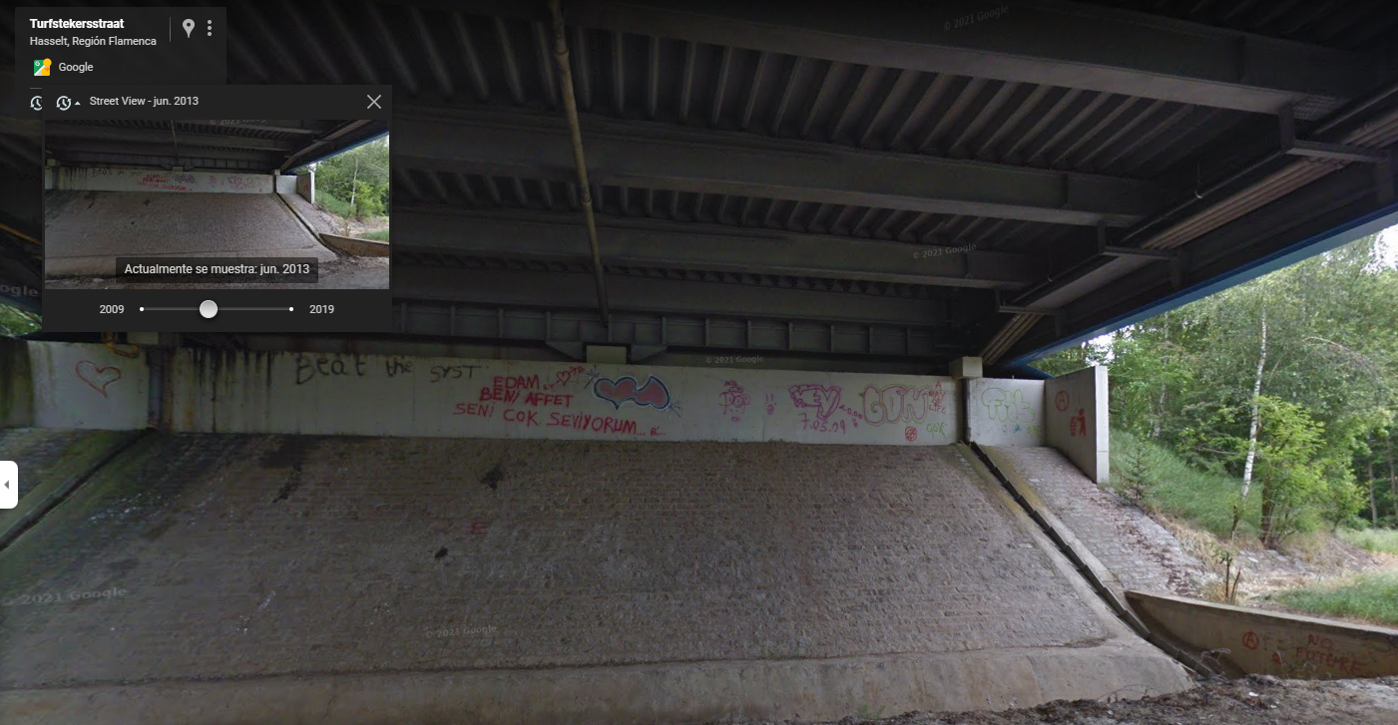

Slide 54
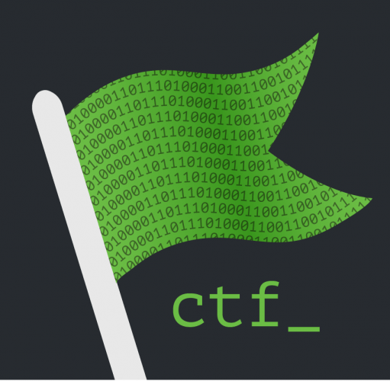
Mirando los CTFs ahora, parecen muy fáciles, pero créanme, durante el CTF no lo fueron.

